Slide 1
义务教育人教版五年级上册
小数乘法
1
第3课时 小数乘小数（2）

Slide 2

复习导入
试一试：计算并说一说你是怎么做的。
11.4×1.2
= 13.68
1 1.4
× 1.2
2 2 8
1 1 4
.
1 3 6 8

Slide 3
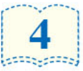


探究新知
(教材P6 例4)
知识点1:积的小数位数不够时的计算方法
0.56×0.04=
0.0224
————
0.5 6
× 0.0 4
两位小数
0.5 6
× 0.0 4
两位小数
0
.
0
2 2 4
( )位小数
2 2 4
四
乘得的积的小数位数不够，怎样点小数点？
要在前面用0补足，再点小数点。

Slide 4

(教材P6 做一做T1)
1.计算下面各题。
3.7×4.6 0.48×1.5
= 0.72
= 17.02
3.7
× 4.6
0.4 8
× 1.5
2 2 2
2 4 0
1 4 8
4 8
1 7 0 2
.
0
7 2 0
.

Slide 5
0.29×0.07 0.056×0.15
= 0.0084
= 0.0203
0.0 5 6
× 0.1 5
0.2 9
× 0.0 7
2 8 0
0 0 2 0 3
.
5 6
0 0 0 8 4 0
.

Slide 6
(教材P6 做一做T2)
2.
3
5
1.5
1.1
7.2
0.4
0.11
0.35
0.9
0.48
12
0.132
2.4× =
1.2× =
3.6
0.42
2.64
1.08
一个数（0除外）乘大于1的数，积比原来的数（ ）。
一个数（0除外）乘小于1的数，积比原来的数（ ）。
分别比较积和第一个因数的大小，你能发现什么？
大
小

Slide 7
巩固运用
(教材P8 练习二T3)
1．判断下面各个积的小数位数有没有错误。
56.7 × 38 = 2 1 5 4.6
2.8 × 5.6 = 1.5 6 8
0.37 × 0.94 = 3.4 7 8
1.23 × 29.2 = 3 5 9.1 6
1.56 × 0.9 = 1.4 0 4
0.78 × 6.1 = 4 7.5 8
√
.
×
0.
×
.
×
√
.
×

Slide 8
2.我会判断。
(1)两位小数乘一位小数，积一定是三位小数。（ ）
(2)整数乘小数，积比这个数小。 （ ）
(3)小数乘法的积可能是整数。 （ ）
×
×
√

Slide 9
(教材P10 练习二T12)
3.在下面的 里填上“＞”或“＜”。
756×0.9 756 1×0.94 1
4.25×1.1 4.25 31.4×1.2 31.4
＜
＜
＞
＞

Slide 10

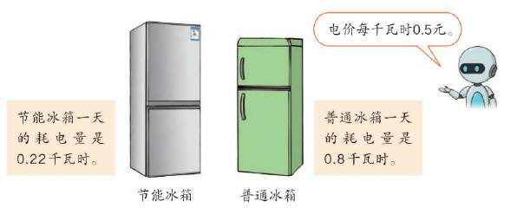
(教材P10 练习二T13)
4.
电价每千瓦时0.5元。
节能冰箱一天的耗电量是0.22千瓦时。
普通冰箱一天的耗电量是0.8千瓦时。
节能冰箱
普通冰箱
(1)普通冰箱使用一天的电费是多少？
0.8×0.5=0.4(元)
答：普通冰箱使用一天的电费是0.4元。

Slide 11
4.
电价每千瓦时0.5元。
节能冰箱一天的耗电量是0.22千瓦时。
普通冰箱一天的耗电量是0.8千瓦时。
节能冰箱
普通冰箱
(2)节能冰箱使用一天的电费是多少？
0.22×0.5=0.11(元)
答：节能冰箱使用一天的电费是0.11元。

Slide 12
4.
电价每千瓦时0.5元。
节能冰箱一天的耗电量是0.22千瓦时。
普通冰箱一天的耗电量是0.8千瓦时。
节能冰箱
普通冰箱
(3)你还能提出其他数学问题并解答吗？
例：一台节能冰箱比一台普通冰箱一天少耗电多少千瓦时？
0.8－0.22=0.58(千瓦时)
答：一台节能冰箱比一台普通冰箱一天少耗电0.58千瓦时。
（答案不唯一）

Slide 13

课堂小结
通过这节课的学习，
你有什么收获?

Slide 14
课后作业
1.从课后习题中选取；
2.完成《新领程》或《学练优》本课时的习题。

Slide 15


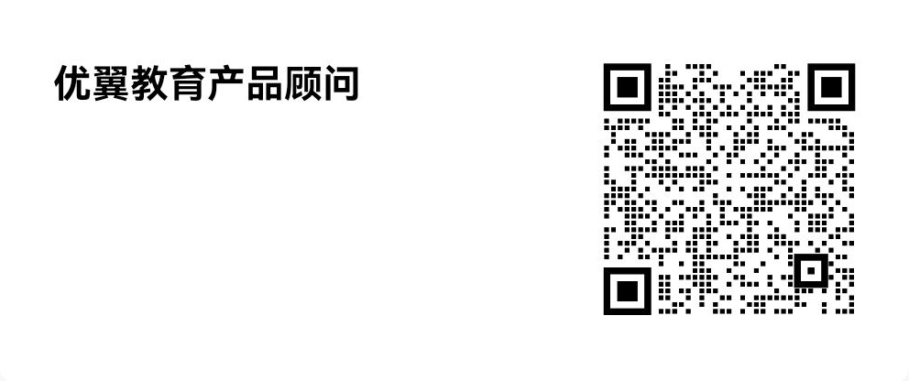
感谢您使用我们的课件！
欢迎各位老师对此课件提出宝贵的建议，我们将更好的为您服务～
如果您有兴趣参与内容研发（课件教案编修、教辅图书编修）
请扫码添加优翼教育产品顾问李老师微信～
李潇潇
扫描二维码，添加我的企业微信吧~

Slide 16

更多精彩内容，敬请关注
www.youyi100.com
教师服务号
优翼教师俱乐部

Slide 17
声 明
本文件著作权为创作公司所有，仅限于教师教学及其他非商业性和非盈利性用途。如发现盗用、转卖、网络传播等侵权行为，本公司将依法追究其相应法律责任。
部分素材选自网络，如有争议，请联系删改。

